Slide 2


BÁO CÁO BÀI TẬP LỚN
MÔN HỌC: PHÂN TÍCH VÀ THIẾT KẾ HỆ THỐNG
(Mã học phần: IT3120)
Website bán quần áo
Giáo viên hướng dẫn: TS Trần Việt Trung
Nhóm Sinh viên thực hiện: Nhóm 36
https://github.com/AnhQuanNguyen1/pttkht

Slide 3
NHÓM 14
Các thành viên trong nhóm:
STT | Họ và tên | MSSV
1 | Nguyễn Trung Kiên | 20215468
2 | Nguyễn Trung Thành | 20215482
3 | Đào Thành Mạnh | 20211014
4 | Nguyễn Anh Quân | 20215465
5 | Trần Trung Khiêm | 20215402

Slide 4
NỘI DUNG CHÍNH
Giới thiệu đề tài
Đặc tả yêu cầu
Phân công nhiệm vụ
Công nghệ sử dụng
Triển khai dự án
Demo và hỏi đáp

Slide 5
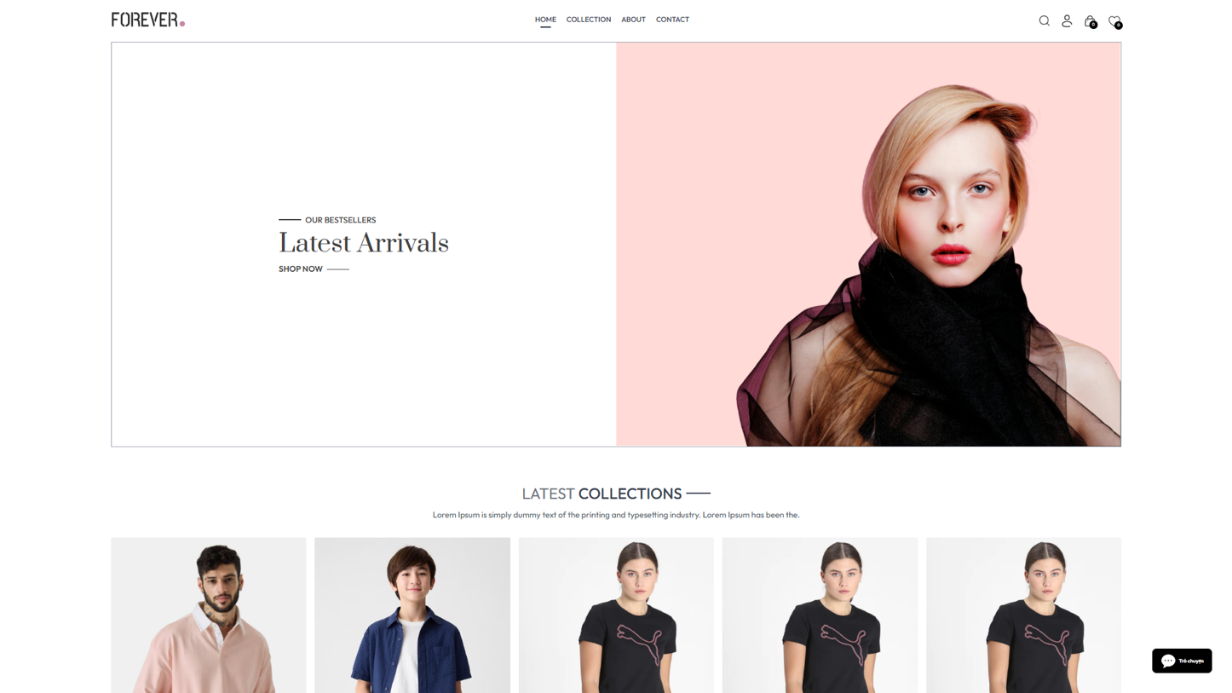
GIỚI THIỆU
Website bán quần áo được xây dựng với mục tiêu trở thành một công cụ hỗ trợ mạnh mẽ trong việc mua bán các sản phẩm quần áo thời trang, người tiêu dùng dễ tiếp cận, lựa chọn những mặt hàng phù hợp.

Slide 6
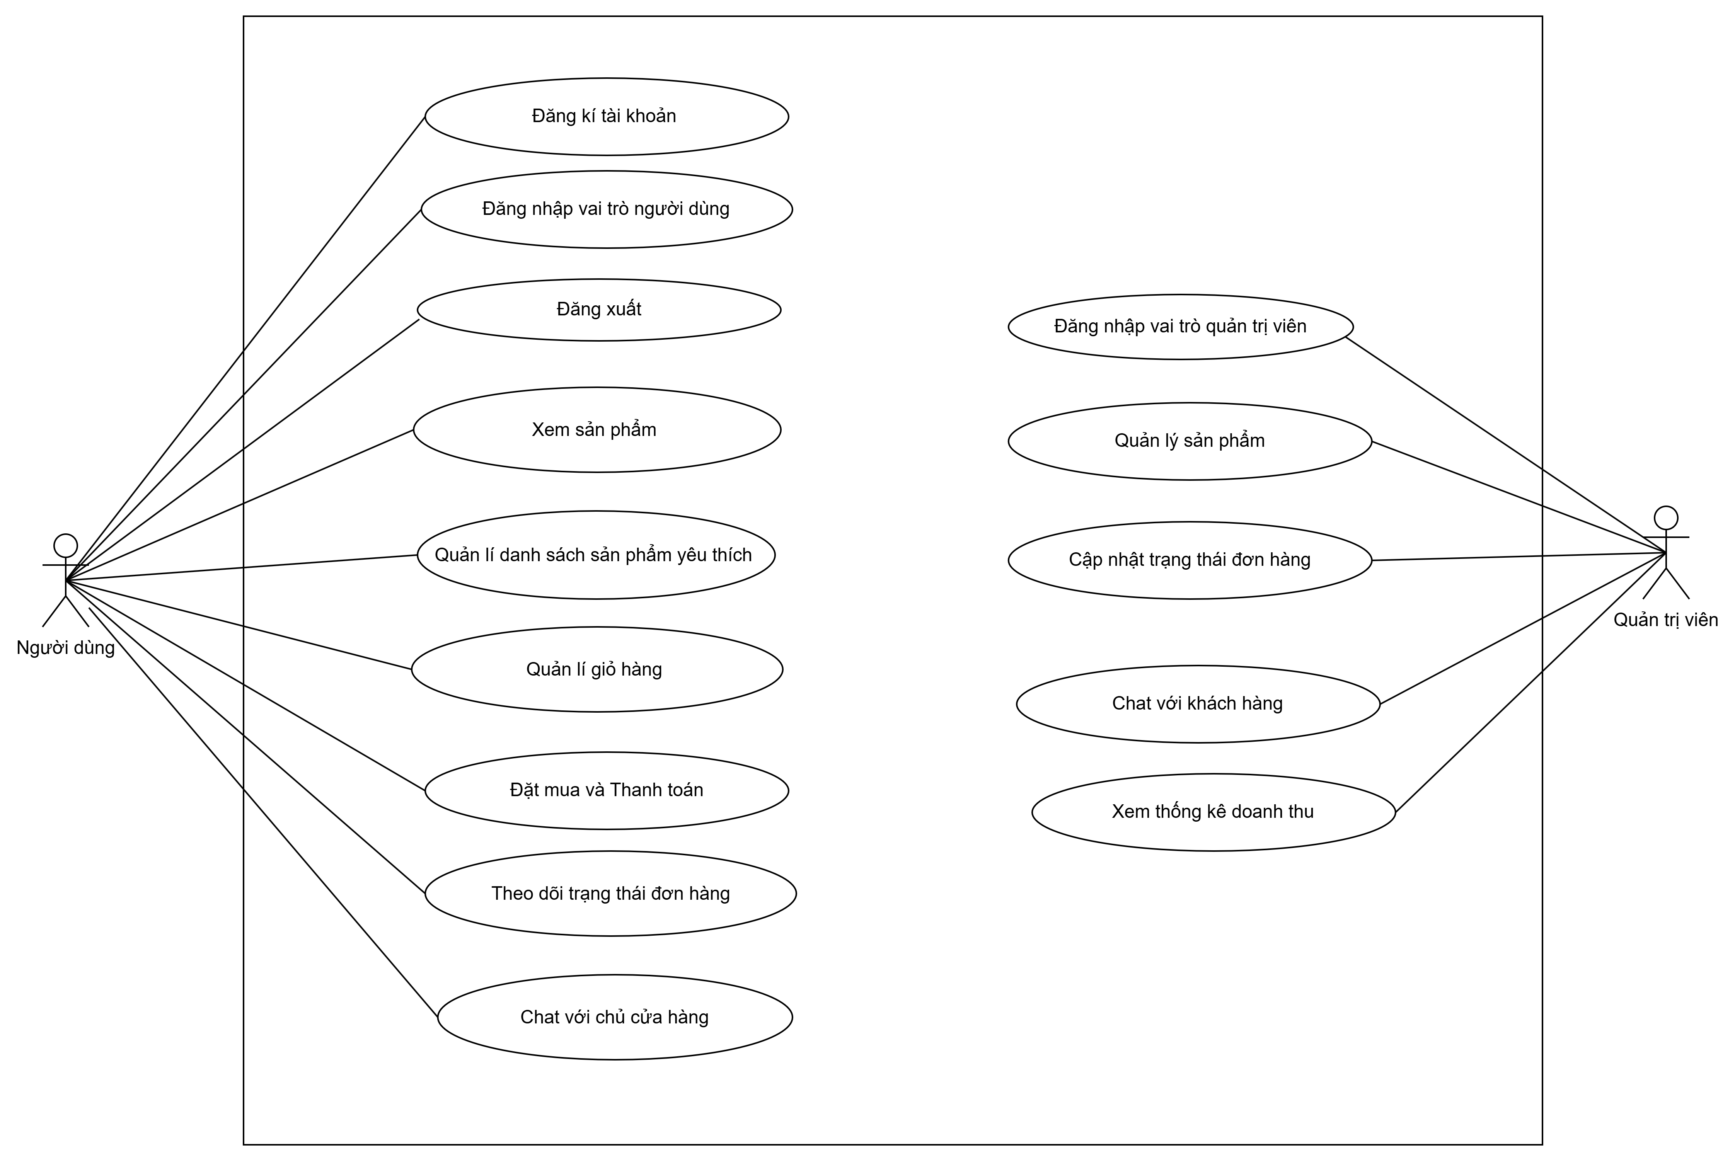
BIỂU ĐỒ USECASE TỔNG QUAN

Slide 7
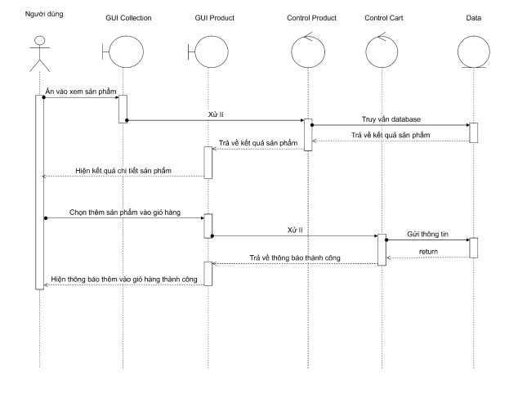
BIỂU ĐỒ USECASE TUẦN TỰ
Hình 2. Biểu đồ tuần tự quy trình đưa sản phẩm vào giỏ hàng

Slide 8
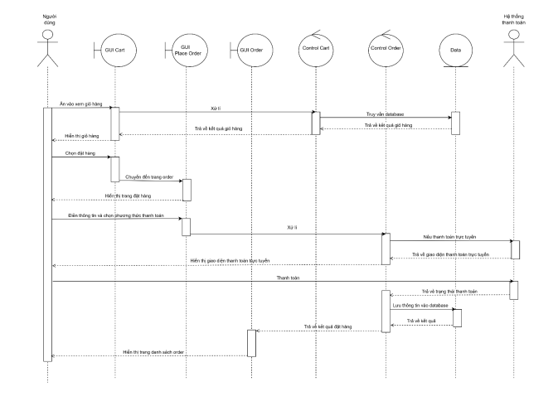
BIỂU ĐỒ USECASE TUẦN TỰ
Hình 3. Biểu đồ tuần tự quy trình đặt hàng

Slide 9
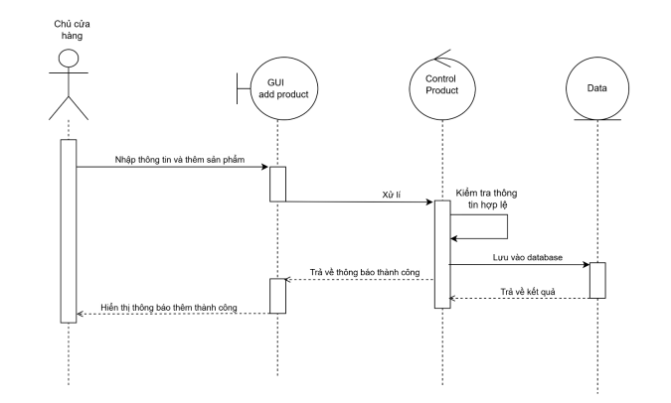
BIỂU ĐỒ USECASE TUẦN TỰ
Hình 4. Biểu đồ tuần tự quy trình thêm sản phẩm

Slide 10
ĐẶC TẢ YÊU CẦU
Admin
Đăng nhập: có thể đăng nhập với tài khoản, mật khẩu được cấp sẵn
Quản lý doanh thu: xem doanh thu theo tháng, năm, theo từng loại sản phẩm
Quản lý sản phẩm: có thể thêm, xóa các sản phẩm
Tìm kiếm: tìm kiếm sản phẩm theo tên trong list items
Chat: có thể nhắn tin, trò chuyện trức tiếp với user
Quản lý đơn hàng: quản lý, thay đổi tình trạng đơn hàng

Slide 11
ĐẶC TẢ YÊU CẦU
User
Đăng nhập/Đăng ký: có thể đăng ký tạo tài khoản mới bằng email và mật khẩu
Quản lý sản phẩm yêu thích: Có thể thêm, xoá các sản phẩm trong danh sách yêu thích
Quản lý giỏ hàng: có thể thêm, xóa các sản phẩm trong giỏ hàng, tạo đơn hàng và thanh toán
Tìm kiếm: tìm kiếm nhanh chóng các sản phẩm theo yêu cầu
Chat: có thể nhắn tin, trò chuyện trức tiếp với admin
Quản lý đơn hàng: theo dõi trực tiếp tình trạng đơn hàng

Slide 12
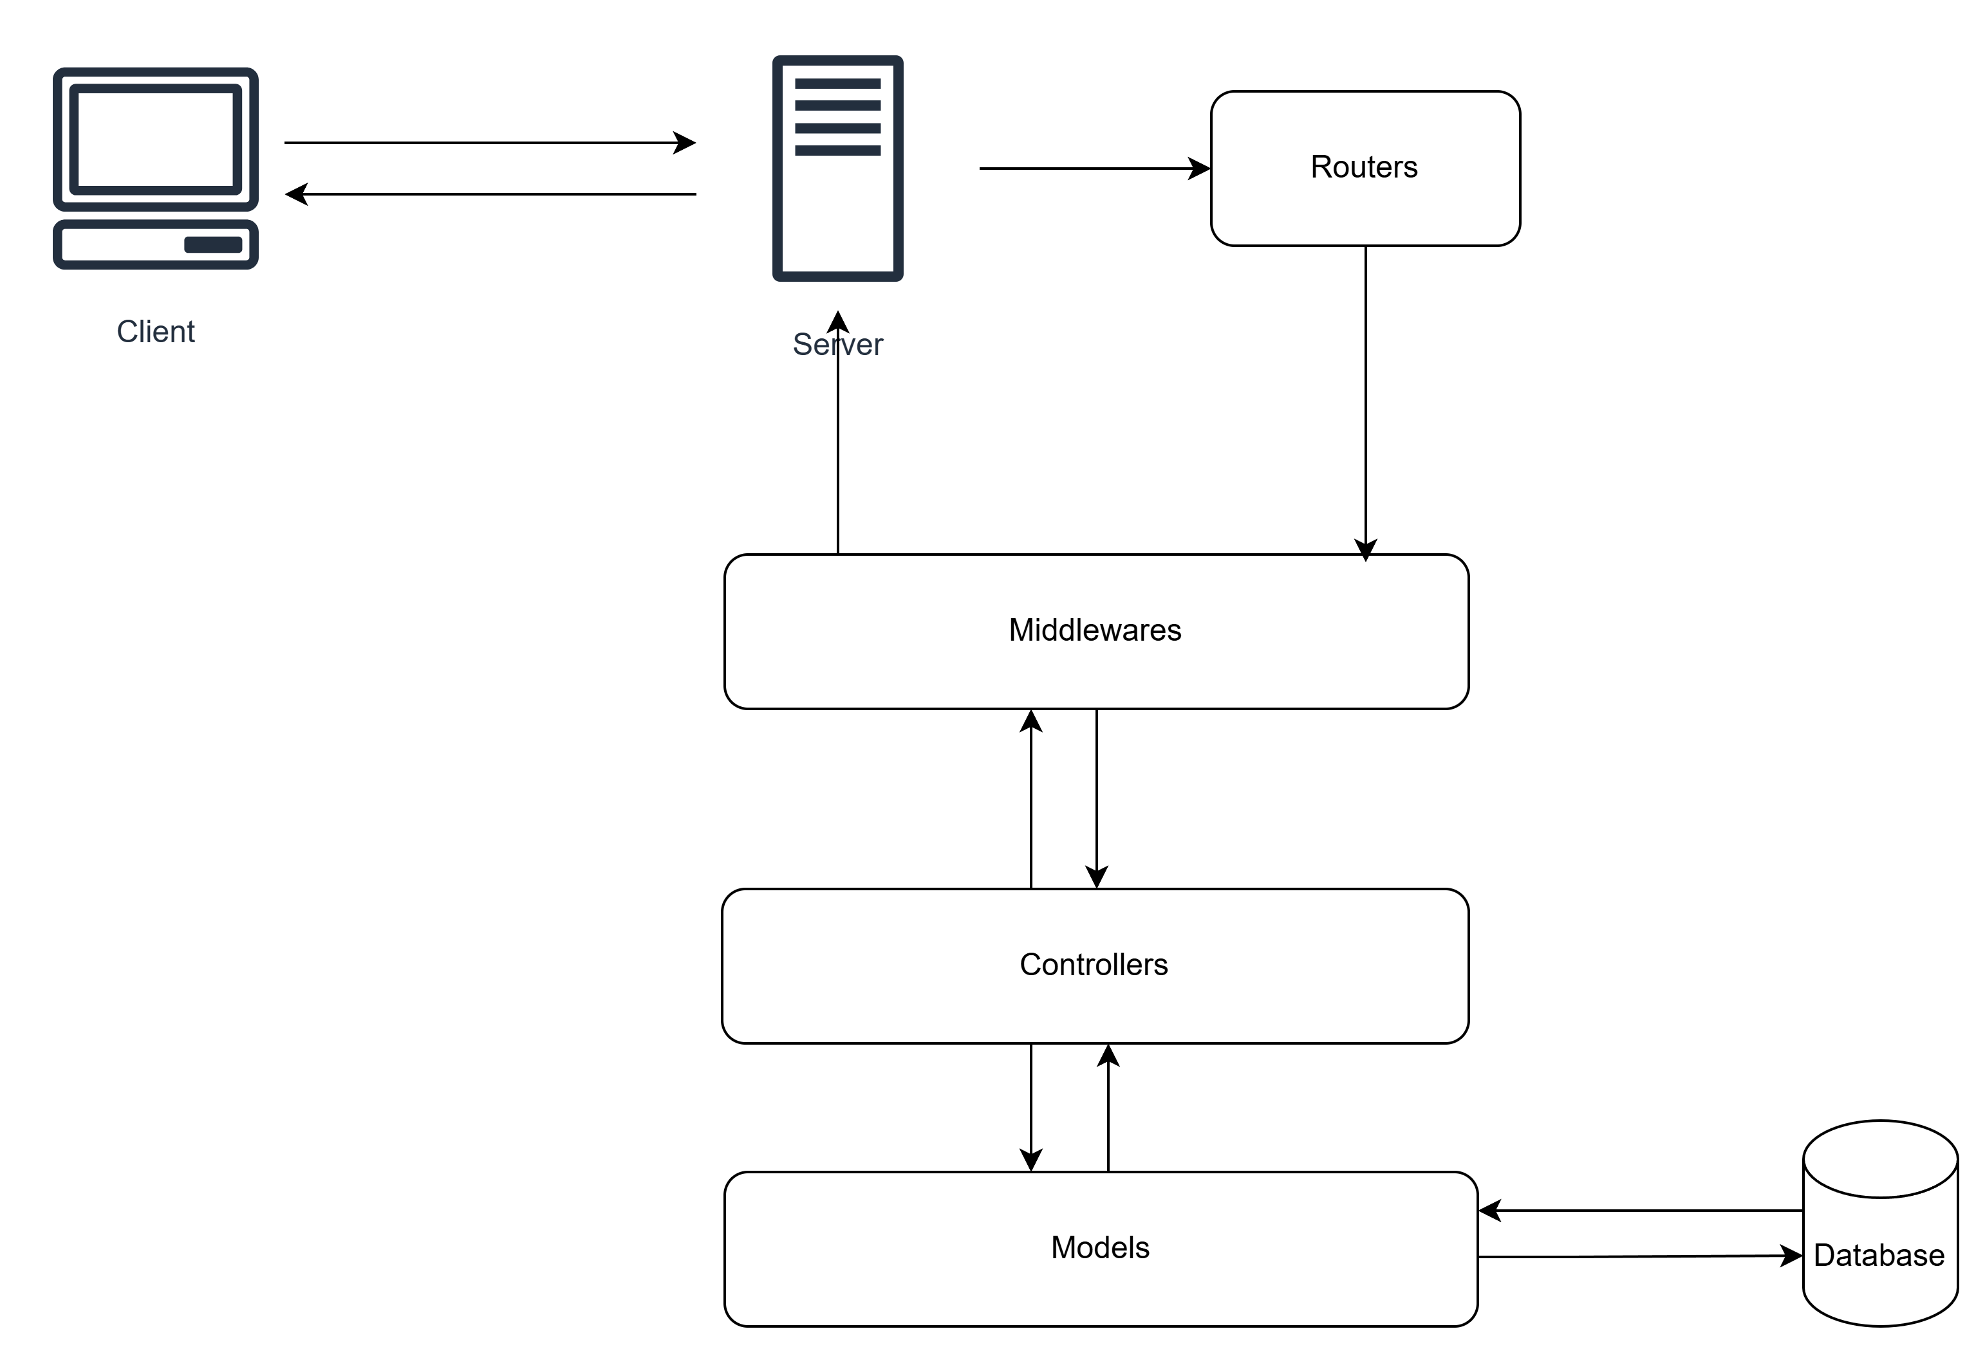
Luồng dữ liệu trong Backend

Slide 13
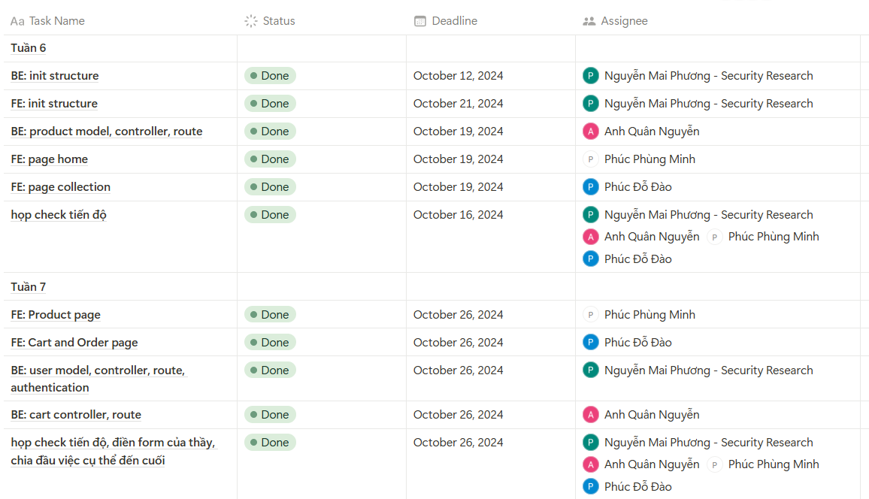
PHÂN CHIA CÔNG VIỆC

Slide 14
PHÂN CHIA CÔNG VIỆC
MSSV | Họ và tên | List phân công công việc
20210684 | Đỗ Đào Phúc | Xây dựng Frontend: Trang giao diện người dùng, Kết nối API backend với giao diện cho người dùng, Kết nối API MoMo, Kết nối socket client cho user chat box, Test và sửa lỗi, Viết báo cáo
20215454 | Phùng Minh Phúc | Xây dựng Frontend: Trang giao diện quản trị viên, Kết nối API backend với giao diện cho quản trị viên, Kết nối socket client cho trang chat của quản trị viên, Phân trang, Test và sửa lỗi, Viết báo cáo
20210698 | Nguyễn Mai Phương | Xây dựng Backend: Module người dùng, Xác thực, Module danh sách yêu thích, Chat socket, Cổng thanh toán MoMo, API lấy doanh thu , Test và sửa lỗi, Deploy, Viết báo cáo
20215465 | Nguyễn Anh Quân | Xây dựng Backend: Module sản phẩm, Module giỏ hàng, API lấy sản phẩm bán chạy nhất,Test và sửa lỗi, Deploy, Viết báo cáo

Slide 15
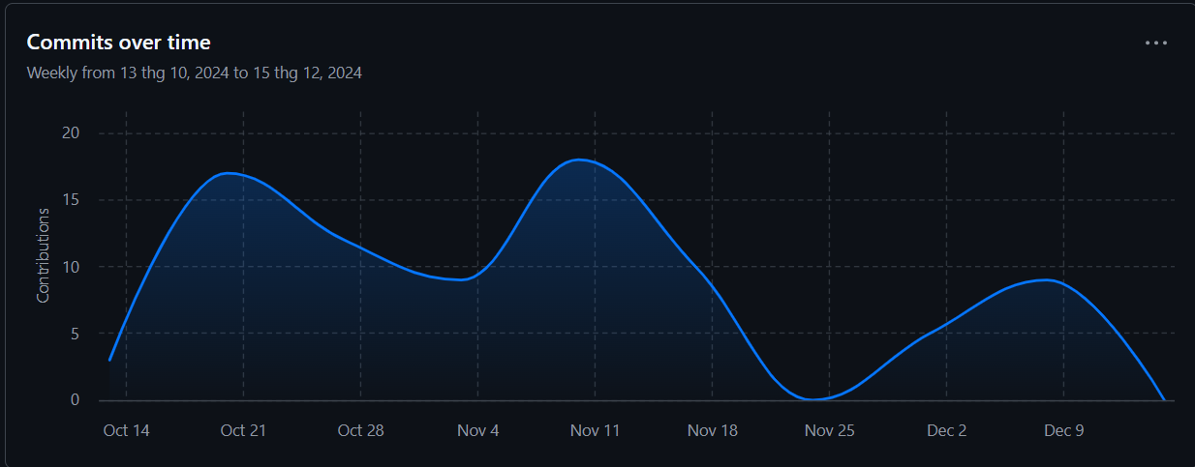
LỊCH SỬ COMMIT
https://github.com/phuongnguyenlaaithe/project-web-IT4409/graphs/contributors

Slide 16
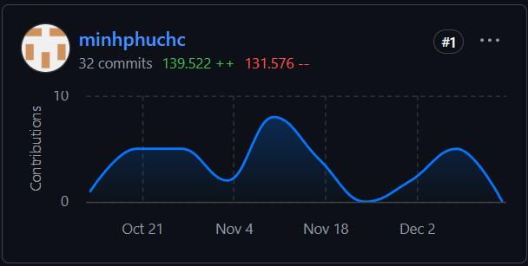
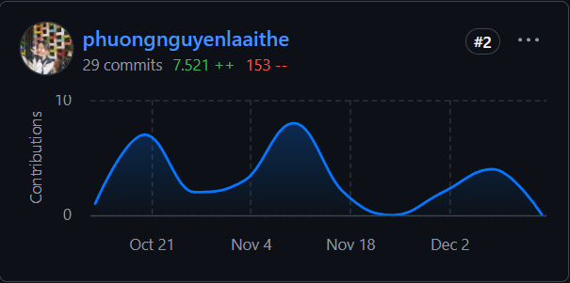
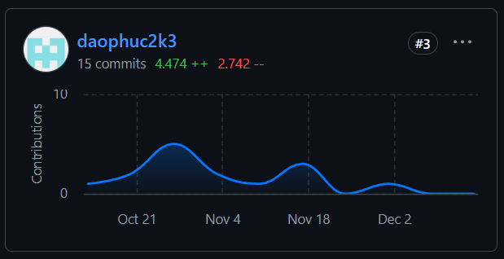
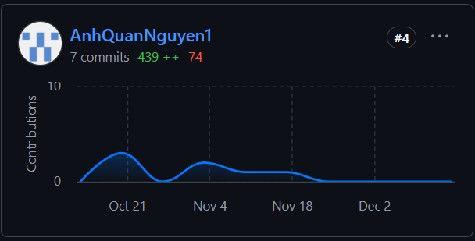
ĐÓNG GÓP TỪNG CÁ NHÂN
Phùng Minh Phúc 20215454
Nguyễn Mai Phương 20210698
Đỗ Đào Phúc 20210684
Nguyễn Anh Quân 20215465

Slide 17



CÔNG NGHỆ SỬ DỤNG
Phía Frontend
ReactJS: được dùng để xây dựng giao diện người dùng cho web
Tailwind: CSS framework hỗ trợ phát triển xây dựng nhanh chóng giao diện người dùng.
Chartjs: thư viện hỗ trợ cho việc vẽ biểu đồ.
Axios: Hỗ trợ xử lý dữ liệu dễ dàng.

Slide 18




CÔNG NGHỆ SỬ DỤNG
Phía Backend
NodeJS: Môi trường runtime để thực thi mã JavaScript trên phía server.
ExpressJS: Framework ứng dụng web cho Node.js, được sử dụng để xây dựng API và xử lý các yêu cầu HTTP.
Cloudinary: Dịch vụ quản lý và lưu trữ hình ảnh trên đám mây.
MongoDB: Cơ sở dữ liệu NoSQL cho phép mở rộng và xử lý dữ liệu hiệu quả.
Socket.io: Thư viện để thêm tính năng giao tiếp thời gian thực giữa client và server.

Slide 19

TRIỂN KHAI DỰ ÁN
Link sản phẩm:
For user: https://nguyenmaiphuong20210698.name.vn/
For admin: https://nguyenmaiphuong20210698.io.vn/
Deploy trên Render: Render tự động build và deploy ứng dụng sau khi đẩy code.

Slide 20
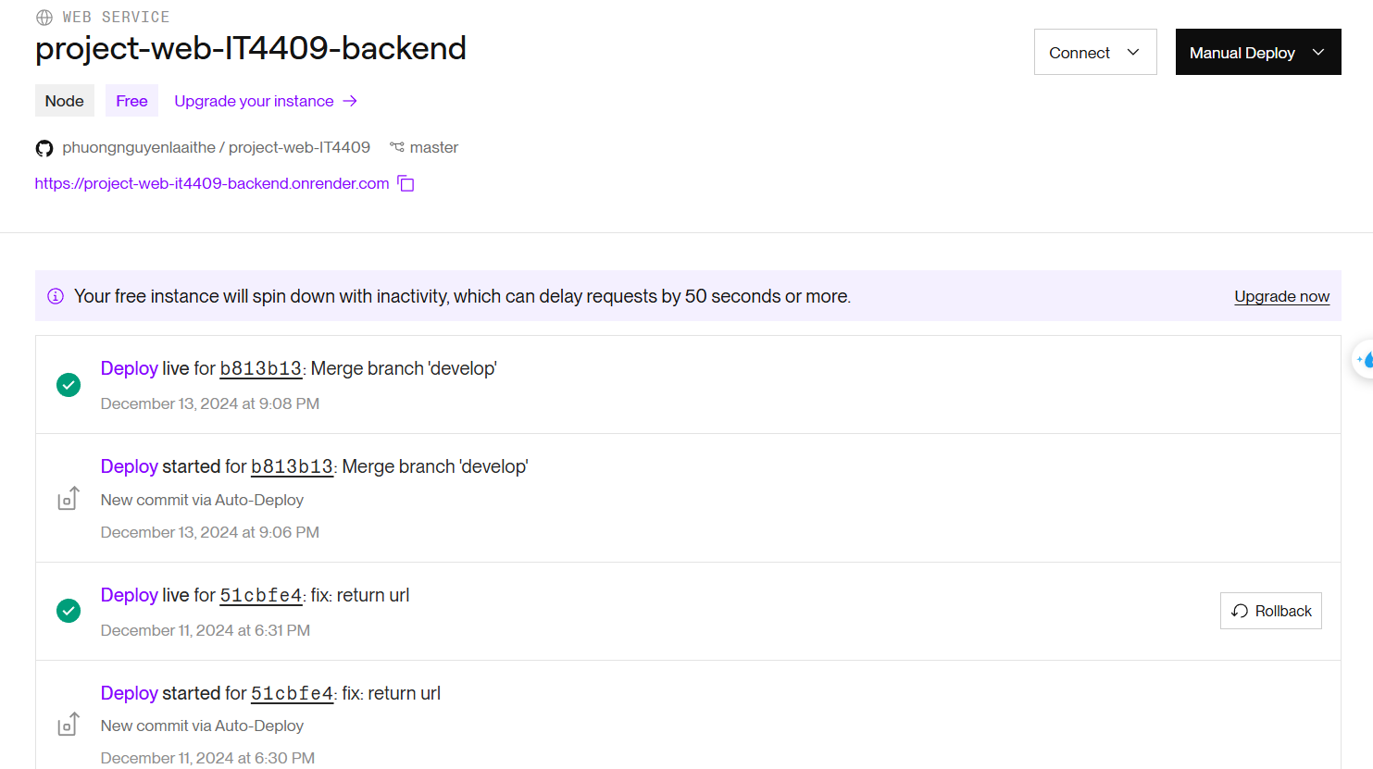
TRIỂN KHAI DỰ ÁN

Slide 21
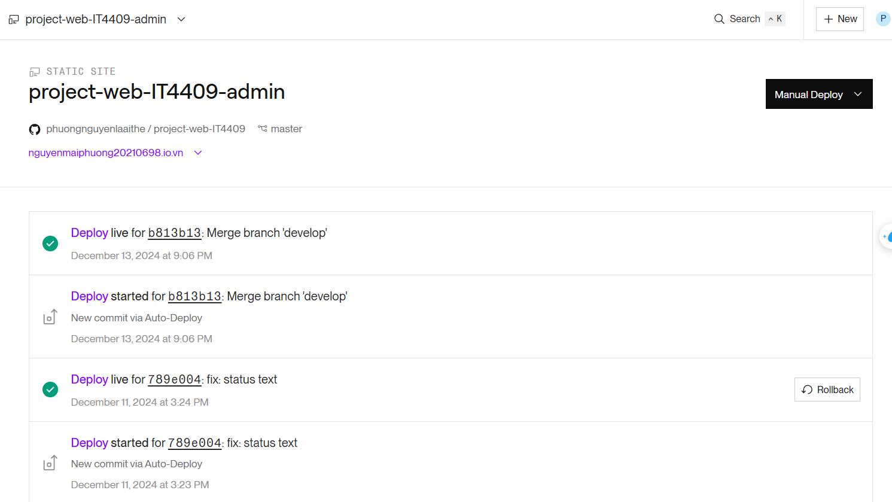
TRIỂN KHAI DỰ ÁN

Slide 22
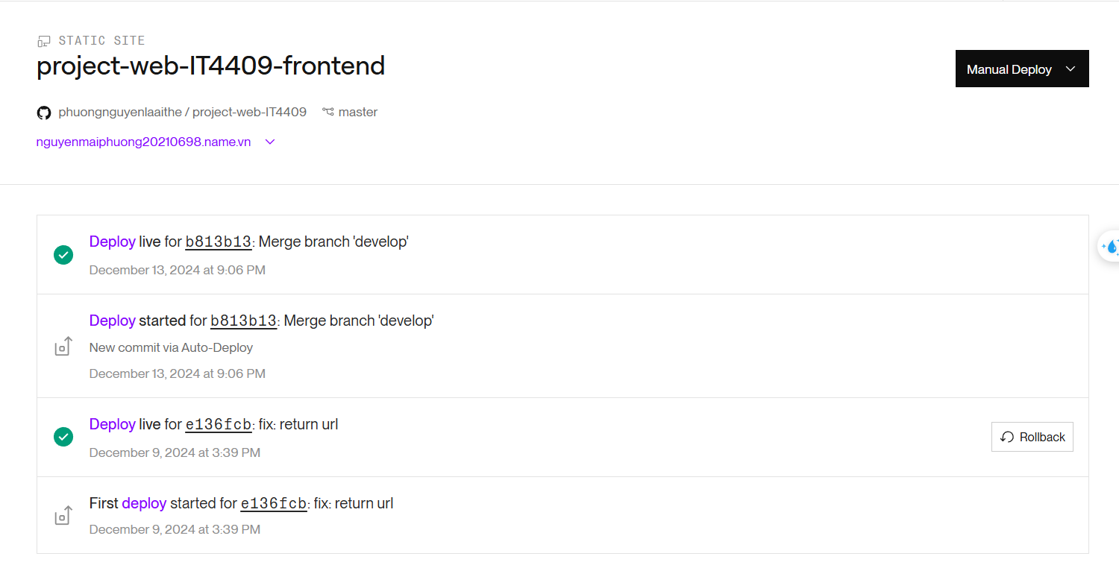
TRIỂN KHAI DỰ ÁN

Slide 23

Demo và hỏi đáp

Slide 24
THANK YOU !

